Slide 1
CHÀO MỪNG CÁC EM ĐẾN VỚI BÀI HỌC NGÀY HÔM NAY!

Slide 2
KHỞI ĐỘNG
Các em hãy quan sát bức tranh sau và mô tả những điều em thấy trong bức tranh
Có 15 bạn chia đều vào 3 bàn, mỗi bàn có 5 bạn.
Ta có phép chia 15 : 3 = 5

Slide 3
BÀI 60
SỐ BỊ CHIA – SỐ CHIA – THƯƠNG

Slide 4
Số bị chia
Số chia
Thương
Thương

Slide 5
Các em hãy nêu số bị chia, số chia và thương của phép chia sau:
Số bị chia
Số chia
Thương
Thương

Slide 6
Các em hãy viết phép chia biết số bị chia là 6, số chia là 2 và thương là 3
Số bị chia
Số chia
Thương

Slide 7
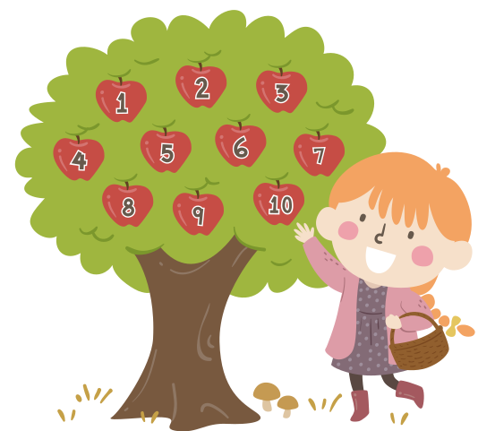
TRÒ CHƠI: Ai nhanh hơn
Luật chơi: Cô đọc số bị chia – số chia- thương của một số phép chia các em có nhiệm vụ viết phép chia đó ra bảng con.

Slide 8
Số bị chia là 6, số chia là 2, thương là 3
6 : 2 = 3

Slide 9
Số bị chia là 35, số chia là 5, thương là 7
35 : 5 = 7

Slide 10
Số bị chia là 25, số chia là 5, thương là 5
25 : 5 = 5

Slide 11
Mỗi em tự viết 1 phép chia rồi đố bạn nêu đâu là số bị chia , đâu là số chia, đâu là thương trong phép chia đó.

Slide 12
LUYỆN TẬP
Bài 1: Thực hiện theo cặp
Các em hãy nêu số bị chia, số chia và thương của các phép chia sau, sau đó nói cho bạn cùng bàn nghe kết quả
10 : 2 = 5
30 : 5 = 6

Slide 13
10
2
5
Số bị chia
Số chia
Thương

Slide 14
30
5
6
Số bị chia
Số chia
Thương

Slide 15
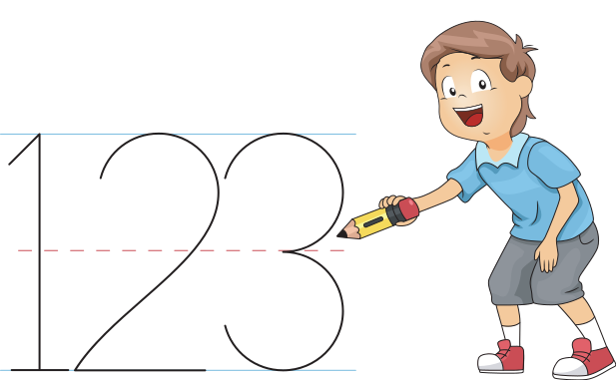
Bài 2: Tìm thương
Các em tìm thương với số bị chia, số chia đã cho rồi viết vào vở, sau đó đổi vở với bạn cùng bàn và nói cho bạn nghe cách làm
Số bị chia là 8, số chia là 2
Số bị chia là 20, số chia là 5

Slide 16
Số bị chia là 8, số chia là 2
8
2
4
Số bị chia
Số chia
Thương

Slide 17
Số bị chia là 20, số chia là 5
20
5
4
Số bị chia
Số chia
Thương

Slide 18
TRÒ CHƠI: TÌM BẠN
Luật chơi: Chia lớp ra thành các nhóm gồm 3 thành viên.
Mỗi nhóm có một bộ thẻ ghi phép nhân, phép chia và tên thành phần của nó.
Mỗi em trong nhóm sẽ rút một thẻ rồi quan sát các thẻ của các bạn trong nhóm.
Các em hãy thảo luận ghép các thẻ thành phép nhân và phép chia thích hợp.
Sau đó, các em sẽ giới thiệu về nhóm mà mình tìm được trước lớp

Slide 19
HƯỚNG DẪN VỀ NHÀ
Hoàn thành các bài tập trong vở bài tập
Đọc và chuẩn bị trước bài: Luyện tập

Slide 20
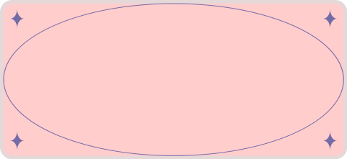
CẢM ƠN CÁC EM
ĐÃ LẮNG NGHE BÀI GIẢNG!

